Slide 1
Mielen hyvinvointi

Slide 2
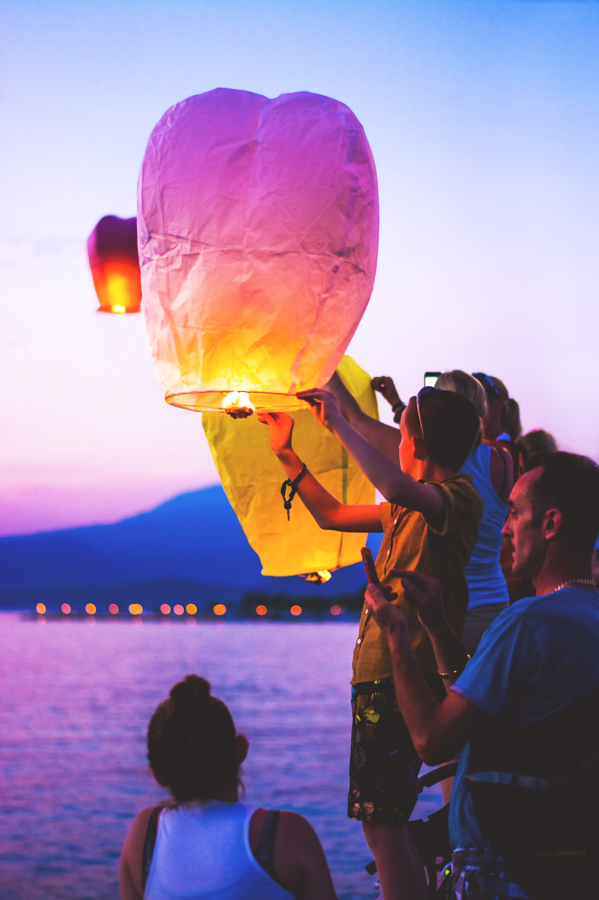


Mielen hyvinvointi
Minkälaiset tekijät tukevat mielen hyvinvointia?
Mihin tarvitaan joustamisen taitoa?
Mitä elämänhallinta tarkoittaa?
Miten voin vahvistaa oman mieleni hyvinvointia?
Kuva: unsplash.com/@gianviphotos

Slide 3
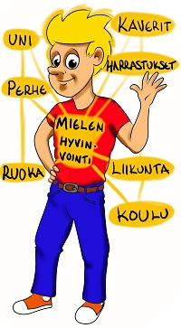
Mielenterveys on
psyykkisen, älyllisen ja sosiaalisen hyvinvoinnin tila, jossa yksilö ymmärtää omat kykynsä, pystyy toimimaan elämän normaalistressissä, pystyy työskentelemään tuottavasti ja tuloksellisesti ja pystyy toimimaan yhteisönsä jäsenenä

Slide 4
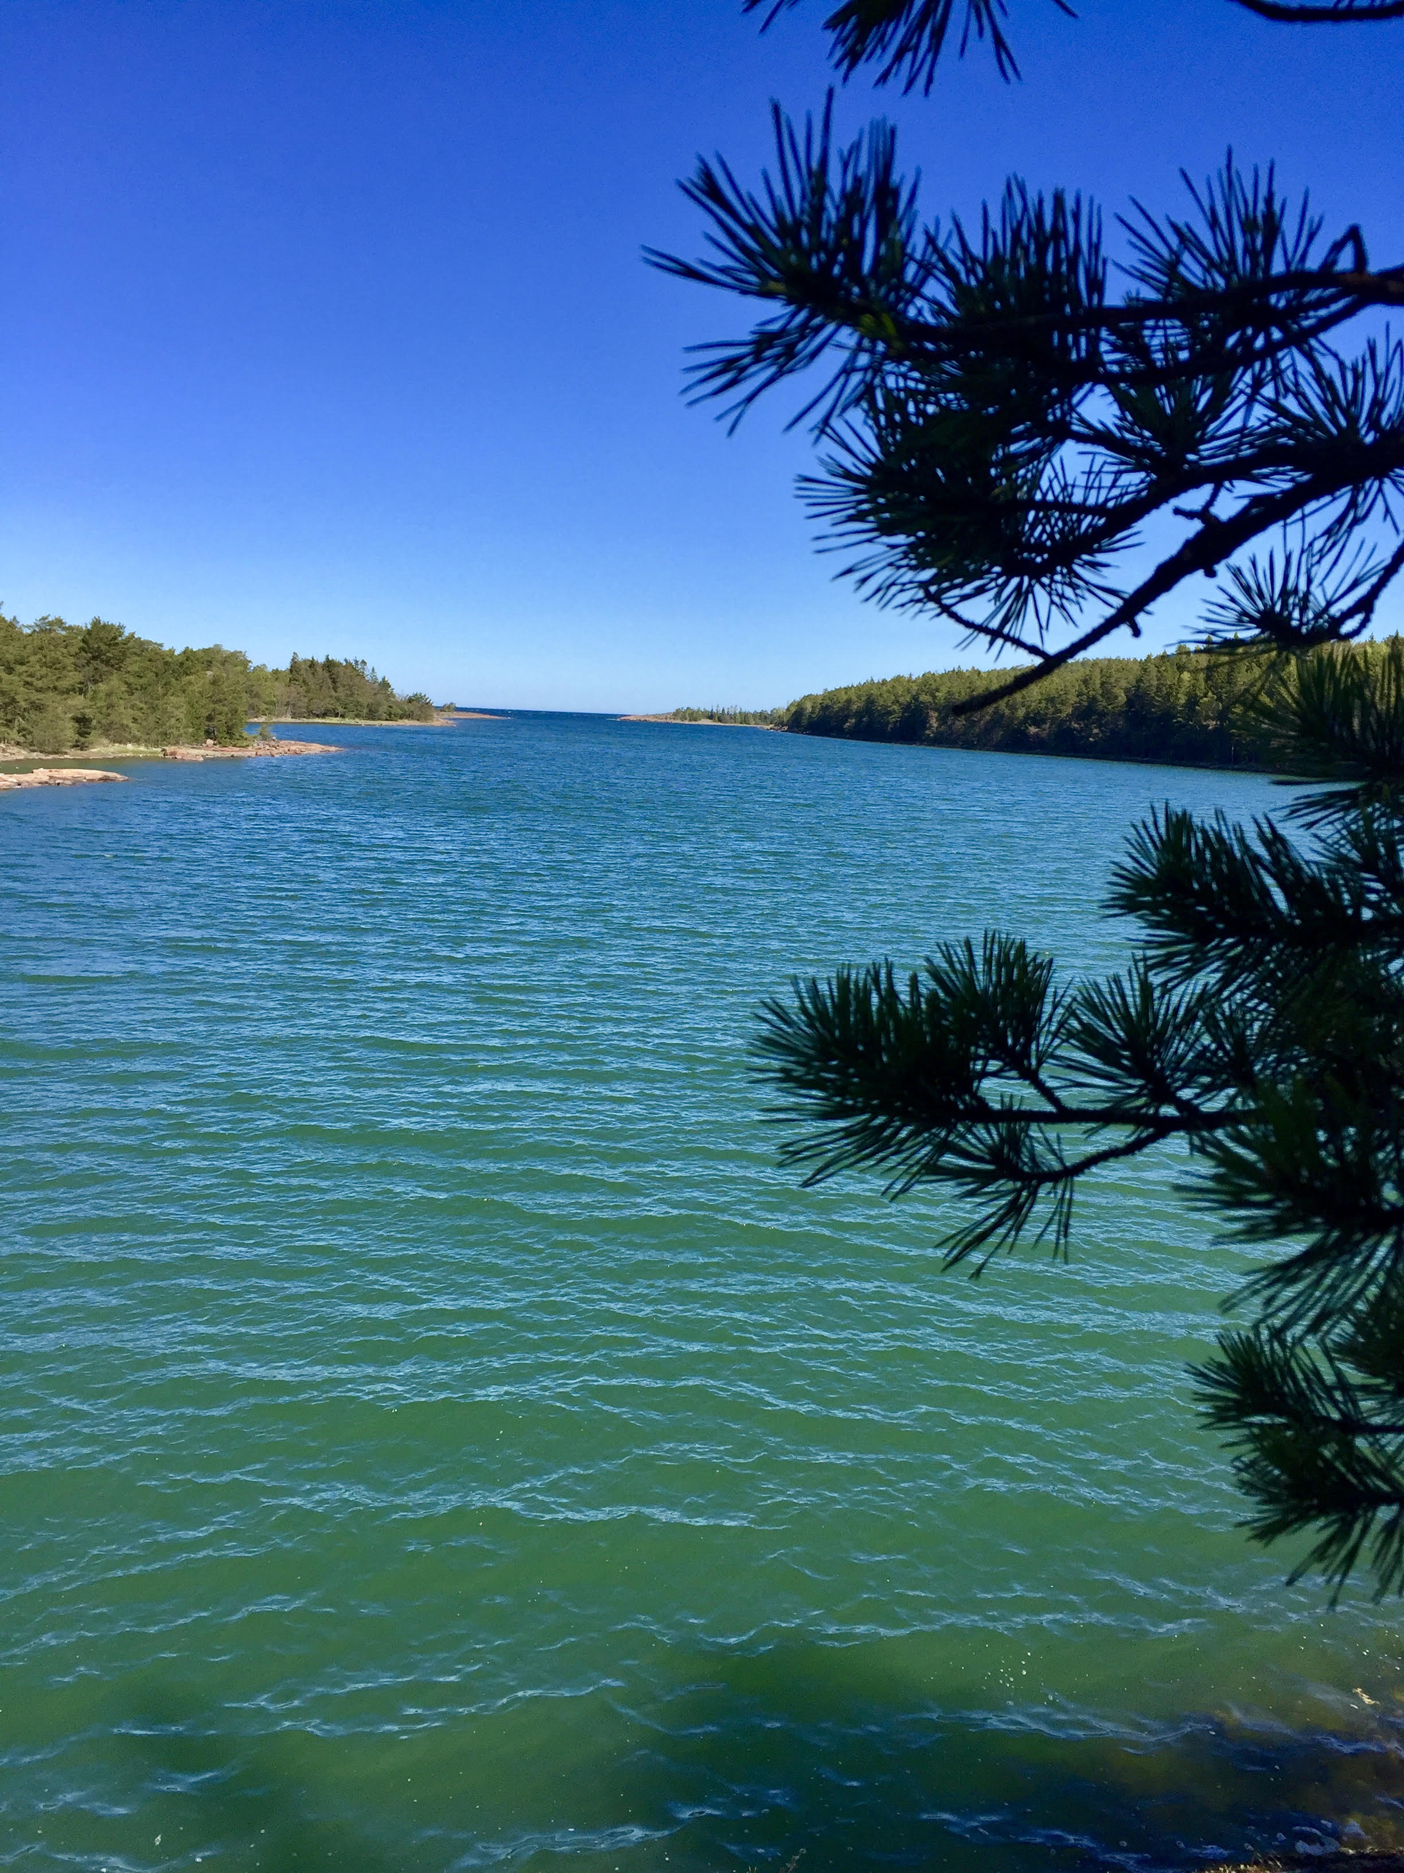
Mielenterveys on hyvinvoinnin tila
jolloin ihminen
pystyy näkemään omat kykynsä
selviytyy elämään kuuluvista haasteista
kykenee työskentelemään
osallistuu oman yhteisönsä toimintaan
Valokuva: P .Orkovaara

Slide 5
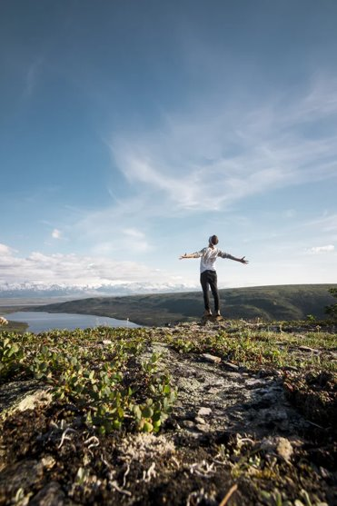

Itsetunto = itseluottamusta, itsensä arvostamista myönteistä suhtautumista itseen
hyvä itsetunto ei edellytä jatkuvaa onnistumista
Identiteetti = ihmisen laaja käsitys itsestä ja hänelle ominaisista piirteistä
Kuva Unspalsh Steve Halama

Slide 6
Mielenterveyttä suojaavia sisäisiä ja ulkoisia tekijöitä
SISÄISIÄ:
Hyvä fyysinen terveys ja perimä
Myönteiset varhaiset ihmissuhteet
Riittävän hyvä minäkuva
Hyväksytyksi tulemisen tunne
Ongelmanratkaisutaidot
Ristiriitojen käsittelytaidot
Vuorovaikutustaidot
Kyky luoda ja ylläpitää tyydyttäviä ihmissuhteita
Mahdollisuus toteuttaa itseään
ULKOISIA:
Sosiaalinen tuki, ystävät
Koulutusmahdollisuudet
Työ tai muu toimeentulo
Kuulluksi tuleminen ja vaikuttamismahdollisuudet
Turvallinen elinympäristö
Lähellä olevat ja helposti tavoitettavat yhteiskunnan tukipalvelut
RISKITEKIJÄT?

Slide 7
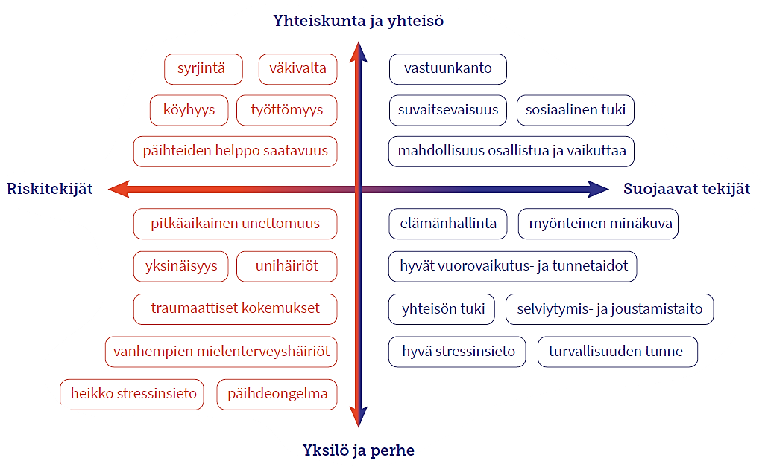

Slide 8
MIELENTERVEYS kuluu ja uusiutuu kuten muutkin terveyden ulottuvuudet
Mielenterveyteen liittyviä kykyjä:
toimintakyky eli kyky opiskella, tehdä työtä, osallistua, uusia voimavaroja
haasteiden otto eli kyky kohdata vaikeudet, sietää menetyksiä, kokea vaatimukset haasteina, valvoa omaa etuaan
joustavuus eli kyky muuttua, vaihtaa toimintatapoja, muuttaa mielipidettä
sisäinen tasapaino eli kyky tulla toimeen itsensä kanssa, hyväksyä omat puutteensa

Slide 9

Resilienssi= selviytymis- ja joustamiskykyä
toisilla on resilienssikykyä luonnostaan enemmän
myös elämänkokemukset ja kasvatus lisäävät ja vahvistavat.
Jokainen voi itse vahvistaa
miettimällä, miten on toiminut hankalissa tilanteissa
kokeilemalla erilaisia selviytymiskeinoja
korostamalla yksilön tai yhteisön vahvuuksia
Valokuva: P .Orkovaara

Slide 10

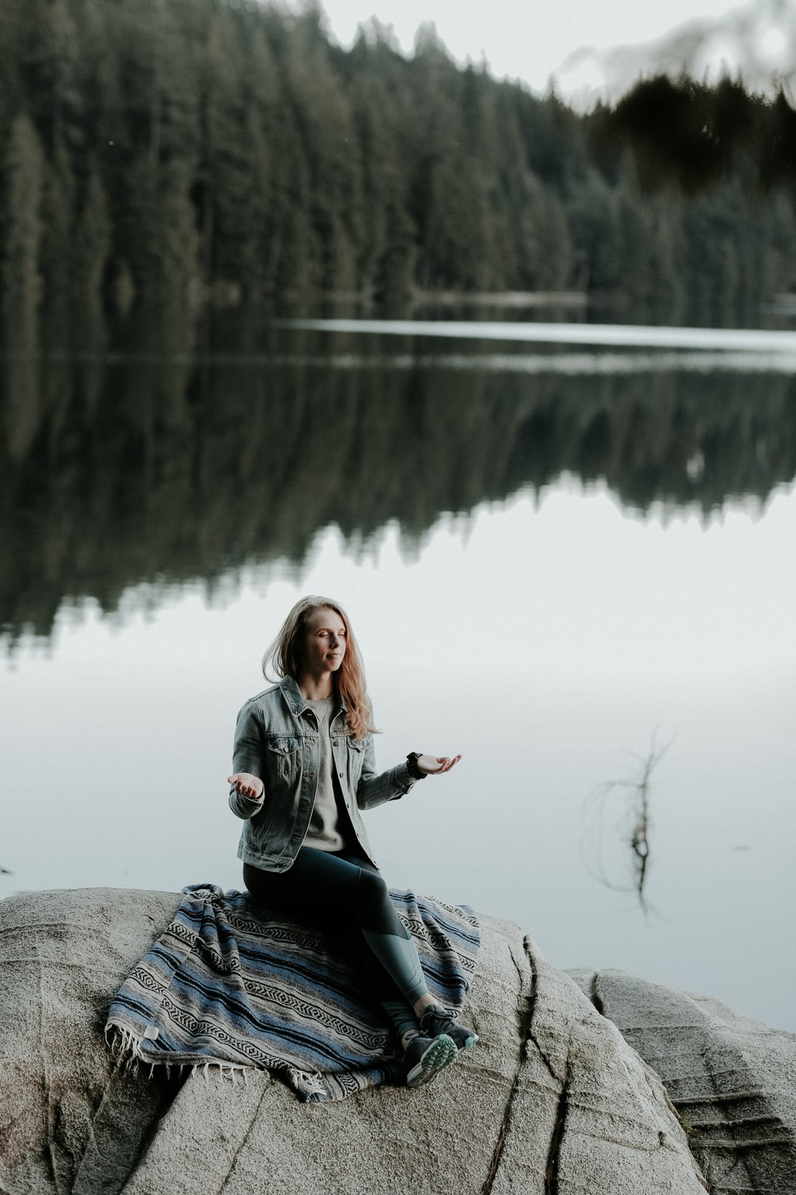
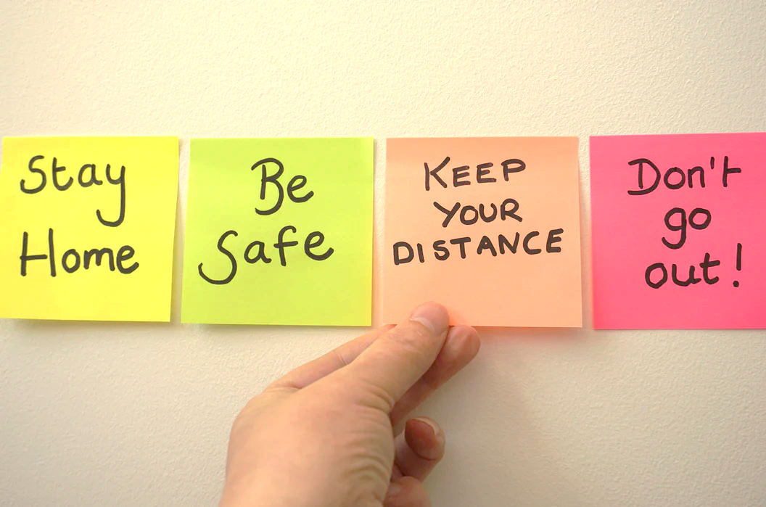
Vaikeuksista selviytymisen keinoja
Kuva Unslash Markus Spiske
Kuva Unslash Sarah Kilian
Kuva Unslash Priscilla De Preez

Slide 11
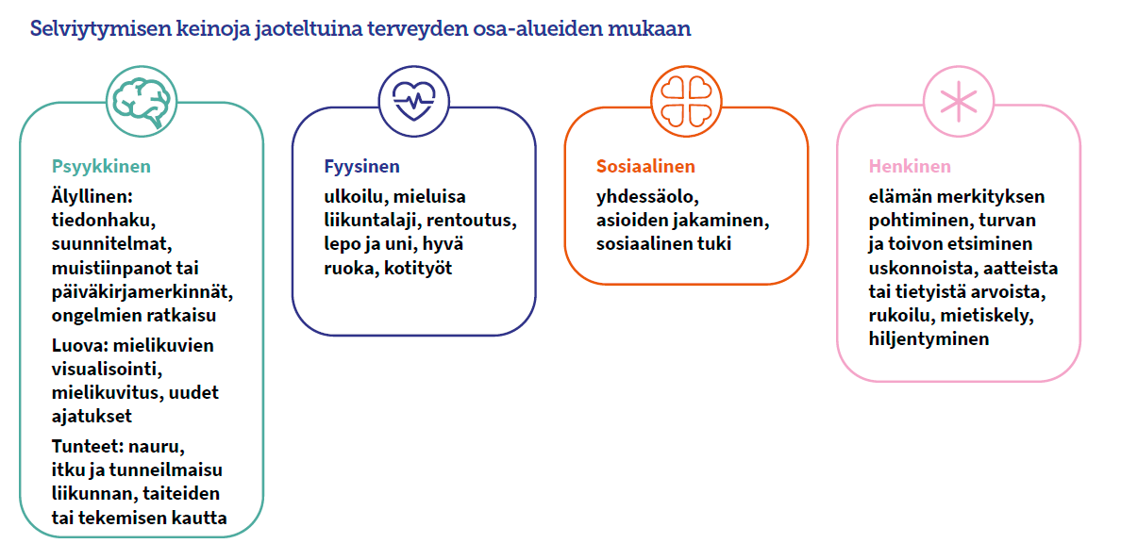

Slide 12
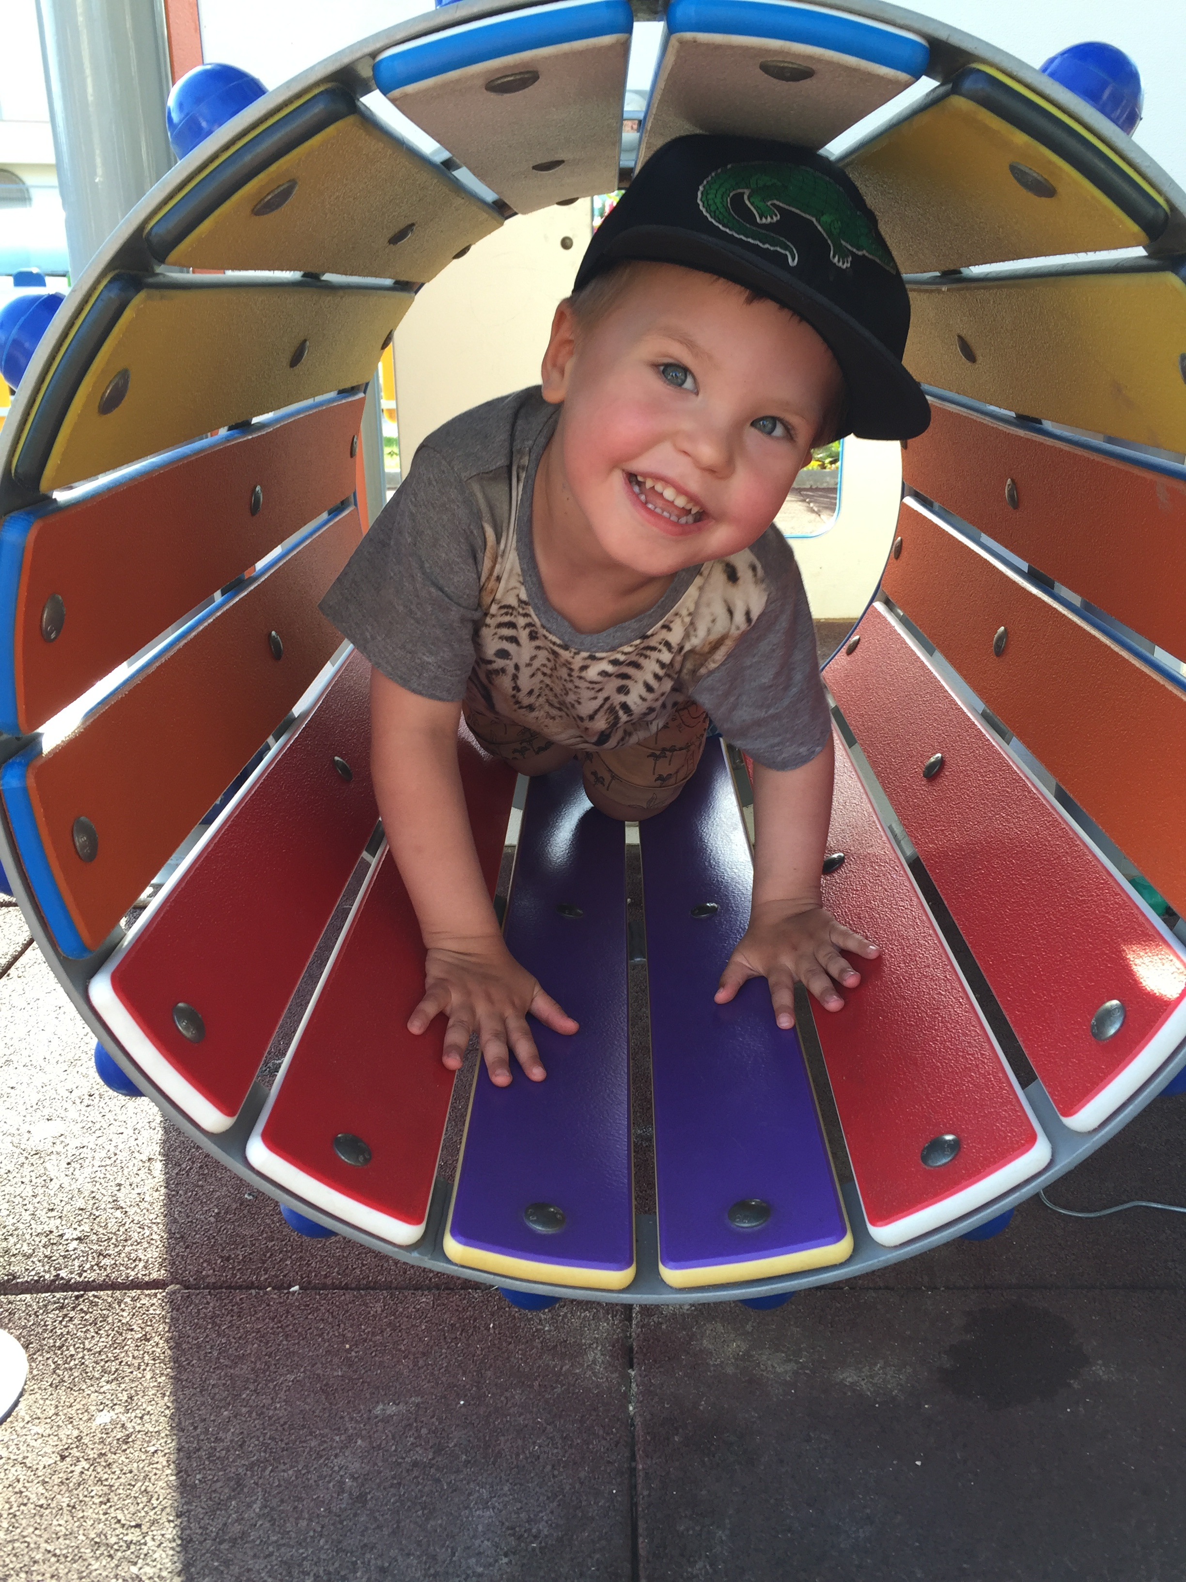
Koherenssi =elämänhallinta
Ihminen ohjaa itse oman elämänsä kulkua ja pystyy vaikuttamaan itseään koskeviin päätöksiin.
uskoa siihen, että omat voimavarat riittävät.
ehkäisee mm. haitallista stressiä, ahdistuneisuutta ja masentunutta mieltä.
hyödyllinen terveyttä ja mielen hyvinvointia vahvistava
Valokuva: P .Orkovaara

Slide 13
…jatkuu
MIELENTERVEYTEEN LIITTYVIÄ KYKYJÄ:
SOSIAALISET TAIDOT eli kyky ihmissuhteisiin, vuorovaikutukseen
yhteistyötaidot
assertiivisuus eli jämäkkyys
empatia
vastuullisuus

Slide 14
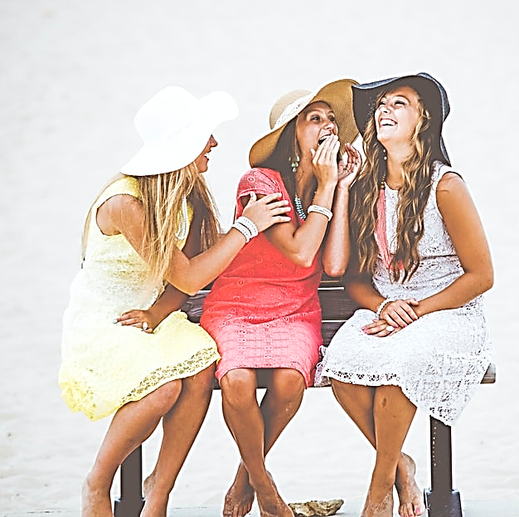
Vuorovaikutus taidot
Kykyä vaihtaa ajatuksia ja toimia yhdessä
rohkaisu ja kannustaminen
aito läsnäolo
myönteinen palaute
arvostava ja asiallinen korjaava palaute
tuki ja kuunteleminen
empatia
Kuva Unslash Ben White

Slide 15

Assertiivinen eli
jämäkkä
• empaattinen
• kuuntelee toisia
• tuo esiin omat toiveensa
• pystyy muuttamaan mielipiteitään
• arvostaa omaa osaamistaan
• antaa kehuja myös muille
• ratkaisut ovat tärkeämpiä kuin omat saavutukset
Kuva Unslash Headway Depere

Slide 16
TUNNETAIDOT eli kyky kohdata, ymmärtää, ilmaista ja kanavoida tunteita, kyky välittää ja rakastaa (tunneäly)
tunteiden tunnistaminen
tunteiden säätely ja ilmaiseminen
tunteiden ymmärtäminen ja hyödyntäminen

Slide 17
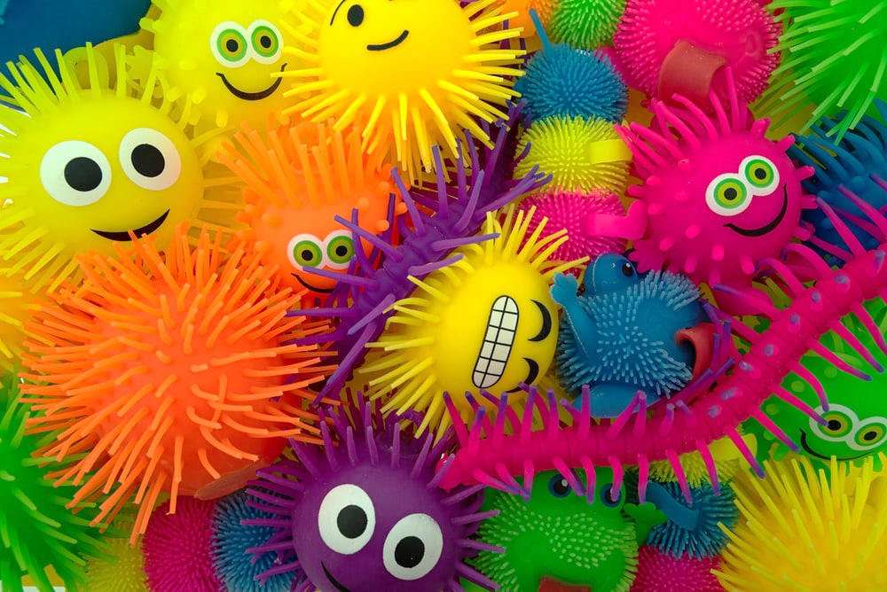
Tunnetaidot
tunnistaa omia tunteita
tunnistaa myös toisen tunteita
antaa tunteelle nimi
ilmaista tunteita tilanteeseen sopivalla tavalla
hallita ja kyky hillitä liian voimakkaita tunteita
säädellä tunteita
Kuva Unslash Massimo Negrello

Slide 18
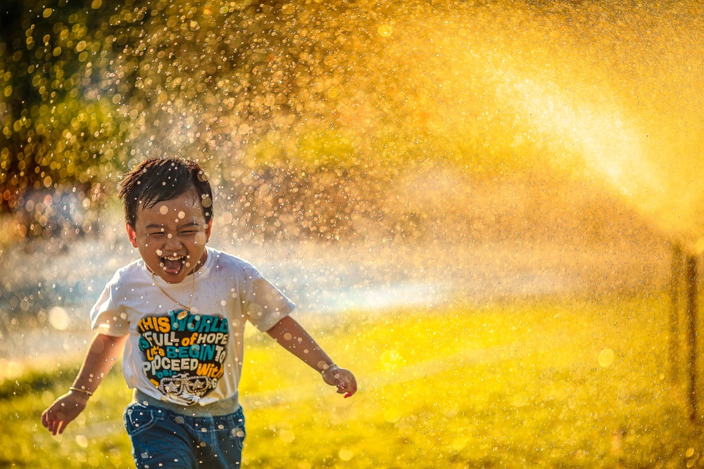
Tunnista kuvan tunne
Mikä saa tunteen aikaan?
Miten keho reagoi?
Miten vaikuttaa ajatuksiin?
Minkälaista toimintaa saa aikaan?
Minkä viestin välittää muille?
Mitä myönteistä saa aikaan muissa?
Kuva Unslash Mi Pham

Slide 19
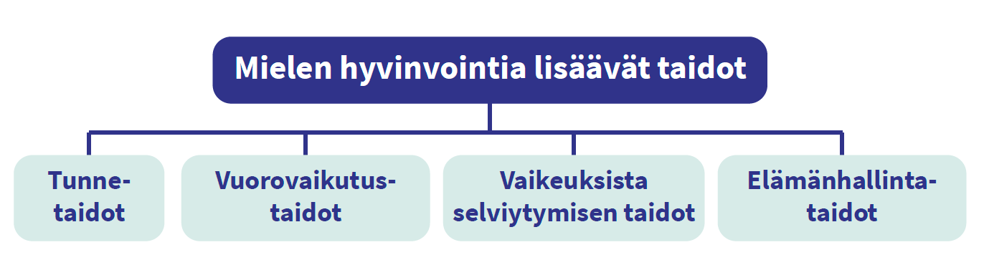

Slide 20
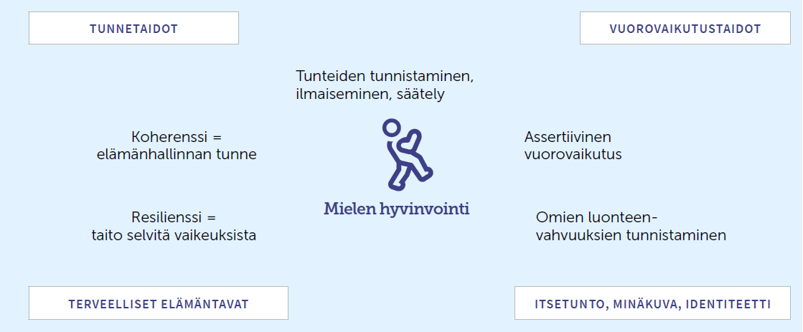
TÄSSÄ DIASSA ON VAIHEISTUS

